Slide 1


Il nuovo Regolamento Europeo per l’intelligenza artificiale
Uso consapevole dell’AI e tutela dei diritti fondamentali delle persone
Avv. Giuseppe M. Cannella – Seminario di approfondimento
«La protezione dei dati personali e il loro uso responsabile. Il nuovo Regolamento Europeo sull’Intelligenza Artificiale»

Slide 2



«Per l’intelligenza artificiale ci vuole molta intelligenza e cuore umano»
Avv. Giuseppe M. Cannella – Seminario di approfondimento
«La protezione dei dati personali e il loro uso responsabile. Il nuovo Regolamento Europeo sull’Intelligenza Artificiale»

Slide 3

COS’È UN SISTEMA DI INTELLIGENZA ARTIFICIALE?
Art. 3 AI Act
UN SISTEMA AUTOMATIZZATO PROGETTATO PER FUNZIONARE CON LIVELLI DI AUTONOMIA VARIABILI E CHE PUÒ PRESENTARE ADATTABILITÀ DOPO LA DIFFUSIONE E CHE, PER OBIETTIVI ESPLICITI O IMPLICITI, DEDUCE DALL'INPUT CHE RICEVE COME GENERARE OUTPUT QUALI PREVISIONI, CONTENUTI, RACCOMANDAZIONI O DECISIONI CHE POSSONO INFLUENZARE AMBIENTI FISICI O VIRTUALI»
MIGLIORAMENTO DELLE PREVISIONI
OTTIMIZZAZIONE DELLE PRESTAZIONI
PERSONALIZZAZIONE DEI SERVIZI
FACILITARE L’ACCESSO ALL’ISTRUZIONE E ALLE INFORMAZIONI
VELOCITÀ NELL’ELABORAZIONE DEI DATI
QUALI SONO I VANTAGGI DELL’AI?
Considerando n. 4 AI Act
AMBIENTE (RIPRISTINO BIODIVERSITA’ ED ECOSISTEMI)
ENERGIA
SANITÀ
ISTRUZIONE E FORMAZIONE
AGRICOLTURA E INDUSTRIA ALIMENTARE
MOBILITÀ
FINANZA
QUALI SONO I SETTORI MAGGIORMENTE INTERESSATI?
Avv. Giuseppe M. Cannella – Seminario di approfondimento
«La protezione dei dati personali e il loro uso responsabile. Il nuovo Regolamento Europeo sull’Intelligenza Artificiale»

Slide 4
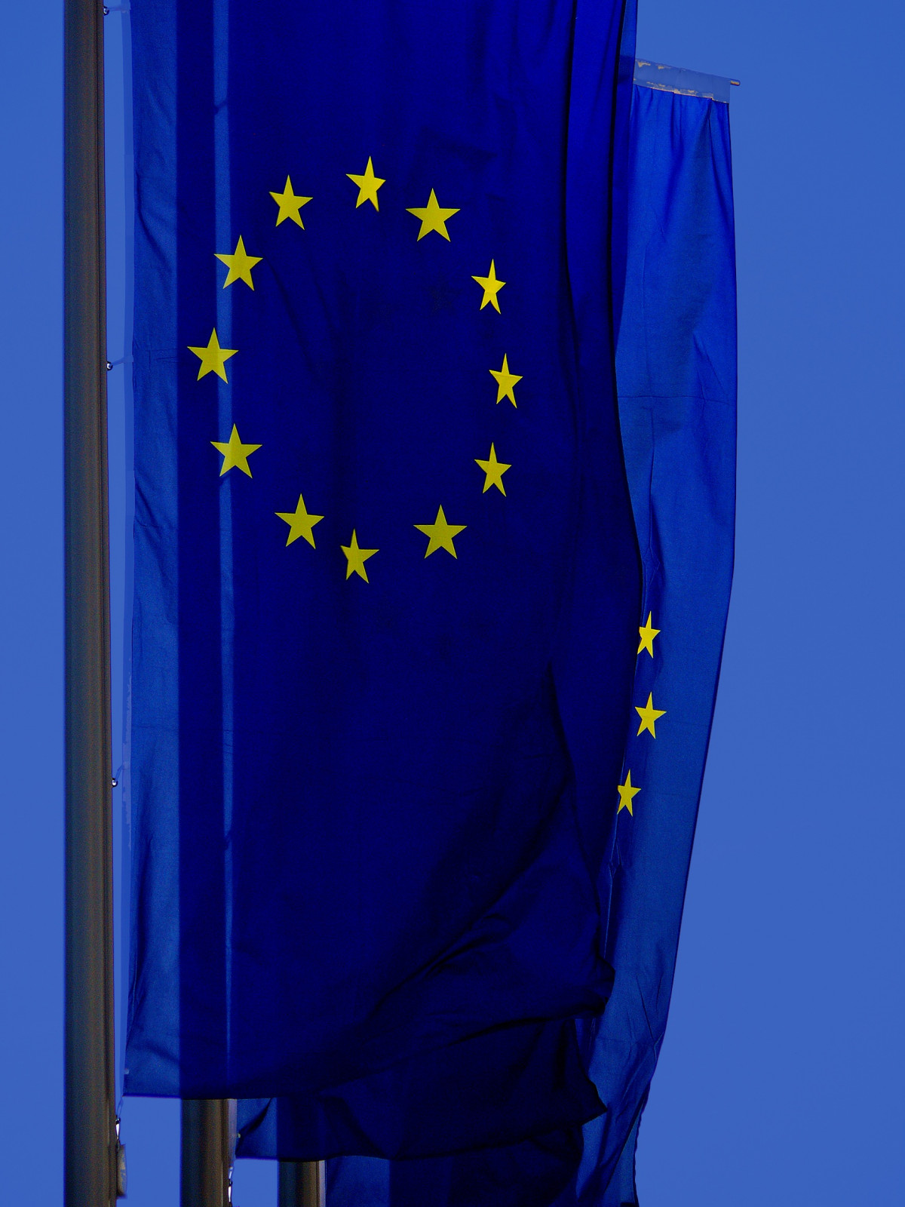
AI ACT: QUADRO NORMATIVO
21 APRILE 2021
PROPOSTA DI REGOLAMENTO DELL’UE AVANZATA DALLA COMMISSIONE EUROPEA
14 GIUGNO 2023
IL PARLAMENTO EUROPEO HA ADOTTATO LA PROPRIA POSIZIONE NEGOZIALE SUL REGOLAMENTO
8 DICEMBRE 2023
IL TRILOGO COSTITUITO DA PARLAMENTO EUROPEO, CONSIGLIO E COMMISSIONE HA RAGGIUNTO UN ACCORDO PROVVISORIO SUL TESTO DELL’AI ACT
13 MARZO 2024
IL PARLAMENTO EUROPEO HA APPROVATO IL TESTO DEL REGOLAMENTO
ENTRERÀ IN VIGORE IL VENTESIMO GIORNO SUCCESSIVO ALLA PUBBLICAZIONE NELLA GAZZETTA UFFICIALE DELL'UE
SARÀ PIENAMENTE APPLICABILE DOPO 24 MESI
Avv. Giuseppe M. Cannella – Seminario di approfondimento
«La protezione dei dati personali e il loro uso responsabile. Il nuovo Regolamento Europeo sull’Intelligenza Artificiale»

Slide 5

SCHEMA DI DISEGNO DI LEGGE RECANTE DISPOSIZIONI E DELEGA AL GOVERNO IN MATERIA DI INTELLIGENZA ARTIFICIALE
23 APRILE 2024
INTERVIENE REGOLANDO I SISTEMI DI IA IN ATTESA DELL’EFFETTIVA ENTRATA IN VIGORE DEL REGOLAMENTO EUROPEO
FORNISCE CHIARIMENTI IN MERITO ALLA REGOLAMENTAZIONE DEI SISTEMI DI AI IN ALCUNI SETTORI DI MAGGIORE INTERESSE, COME QUELLO SANITARIO
AMBITI DI INTERVENTO
Sanità e disabilità
IA nel mondo del lavoro
IA nel settore della pubblica amministrazione
IA nel settore dell’amministrazione della giustizia
Avv. Giuseppe M. Cannella – Seminario di approfondimento
«La protezione dei dati personali e il loro uso responsabile. Il nuovo Regolamento Europeo sull’Intelligenza Artificiale»

Slide 6
SCHEMA DI DISEGNO DI LEGGE RECANTE DISPOSIZIONI E DELEGA AL GOVERNO IN MATERIA DI INTELLIGENZA ARTIFICIALE
23 APRILE 2024
DISPOSIZIONI DI SETTORE: AMBITO SANITARIO
AI CHE NON SOSTITUISCE IL MEDICO: «I sistemi di intelligenza artificiale nell’ambito sanitario costituiscono un supporto nei processi di prevenzione, diagnosi, cura e scelta terapeutica, lasciando impregiudicata la decisione, che è sempre rimessa alla professione medica»
TUTELA DEL CITTADINO: obbligo di aggiornamento e costante verifica delle applicazioni di IA
RICERCA SCIENTIFICA: I trattamenti di dati, anche personali, eseguiti da soggetti pubblici e privati senza scopo di lucro per la ricerca e la sperimentazione scientifica nella realizzazione di sistemi di intelligenza artificiale per finalità terapeutica e farmacologica, sono dichiarati di rilevante interesse pubblico
Avv. Giuseppe M. Cannella – Seminario di approfondimento
«La protezione dei dati personali e il loro uso responsabile. Il nuovo Regolamento Europeo sull’Intelligenza Artificiale»

Slide 7

CHI SONO I DESTINATARI DEL REGOLAMENTO?
Art. 2 AI Act
Fornitori di sistemi di IA: sono responsabili della conformità dei loro prodotti ai criteri dell’AI Act, in termini di sicurezza, affidabilità e trasparenza.
Rappresentanti autorizzati e distributori: devono assicurarsi che i sistemi IA che immettono nel mercato europeo rispettino le norme dell’AI Act.
Aziende che utilizzano sistemi di IA: devono assicurarsi di impiegare tali sistemi in maniera responsabile e conforme alle norme. Devono monitorare i sistemi per prevenire i rischi e formare il personale.
Gli utenti: persone interessate che si trovano nell’UE. Devono utilizzare i sistemi in maniera conforme alla legge, tenendo conto di sicurezza e etica.
Avv. Giuseppe M. Cannella – Seminario di approfondimento
«La protezione dei dati personali e il loro uso responsabile. Il nuovo Regolamento Europeo sull’Intelligenza Artificiale»

Slide 8

CHI SONO I FORNITORI DI SISTEMI DI IA?
(art. 3 AI Act)
FORNITORE: una persona fisica o giuridica, un'autorità pubblica, un'agenzia o un altro organismo che sviluppa un sistema di IA o un modello di IA per finalità generali o che fa sviluppare un sistema di IA o un modello di IA per finalità generali e immette tale
sistema o modello sul mercato o mette in servizio il sistema di IA con il proprio nome o
marchio, a titolo oneroso o gratuito
Il Regolamento si applica ai fornitori di sistemi di IA, stabiliti nell'UE o extraeuropei. Questo significa che qualsiasi azienda che sviluppa o immette sul mercato un sistema di IA in Europa, o che ne facilita l'utilizzo in Europa, è tenuta a conformarsi alle disposizioni dell’AI Act.
DISTRIBUTORE: persona fisica o giuridica nella catena di approvvigionamento, che mette a disposizione un sistema di IA sul mercato dell'Unione
Fornitore e Distributore in qualche caso potrebbero coincidere.
Avv. Giuseppe M. Cannella – Seminario di approfondimento
«La protezione dei dati personali e il loro uso responsabile. Il nuovo Regolamento Europeo sull’Intelligenza Artificiale»

Slide 9
A CHI NON SI APPLICA IL REGOLAMENTO?
(art. 2 AI Act)
Il presente regolamento non si applica a settori che non rientrano nell'ambito di applicazione del diritto dell'Unione e non pregiudica le competenze degli Stati membri in materia di sicurezza nazionale, indipendentemente dal tipo di entità incaricata di svolgere compiti in relazione a tali competenze
compromesso!
Il presente regolamento non si applica ai sistemi di IA utilizzati esclusivamente per scopi militari, di difesa o di sicurezza nazionale
Il presente regolamento non si applica ai sistemi di IA specificamente sviluppati al solo scopo di ricerca e sviluppo scientifici
Avv. Giuseppe M. Cannella – Seminario di approfondimento
«La protezione dei dati personali e il loro uso responsabile. Il nuovo Regolamento Europeo sull’Intelligenza Artificiale»

Slide 10

RISK-BASED APPROACH
Rischio inaccettabile
(sistemi di IA vietati)
Rischio elevato
(soggetti a regole ed obblighi rigidi)
Rischio basso o minimo
(Sistemi IA permessi senza restrizioni)
Rischio non elevato
(Requisiti di trasparenza)
Avv. Giuseppe M. Cannella – Seminario di approfondimento
«La protezione dei dati personali e il loro uso responsabile. Il nuovo Regolamento Europeo sull’Intelligenza Artificiale»

Slide 11

SISTEMI IA VIETATI
(TITOLO II Art. 5 AI ACT)
RISCHI CONSIDERATI INACCETTABILI
SONO VIETATE LE PRATICHE DI INTELLIGENZA ARTIFICIALE CHE PREVEDONO L’IMMISSIONE SUL MERCATO, LA MESSA IN SERVIZIO O L’USO DI SISTEMI DI IA CHE COMPORTANO
VIOLAZIONE DEI DIRITTI FONDAMENTALI
DANNO FISICO O PSICOLOGICO NELLE PERSONE
ELEVATO POTENZIALE IN TERMINI DI MANIPOLAZIONE DELLE PERSONE -> TECNICHE SUBLIMINALI
SISTEMI DI IDENTIFICAZIONE BIOMETRICA REMOTA IN TEMPO REALE A FINI DI ATTIVITÀ DI CONTRASTO
(SALVO ECCEZIONI)
SFRUTTAMENTO DELLE VULNERABILITÀ (età, disabilità)
CASI DI ECCEZIONALE GRAVITÀ (PREVENZIONE DI UNA MINACCIA SPECIFICA, RICERCA VITTIME DI REATO)
AUTORIZZAZIONE PREVENTIVA AUTORITÀ GIUDIZIARIA
Avv. Giuseppe M. Cannella – Seminario di approfondimento
«La protezione dei dati personali e il loro uso responsabile. Il nuovo Regolamento Europeo sull’Intelligenza Artificiale»

Slide 12
SISTEMI IA VIETATI: ESEMPI
(TITOLO II Art. 5 AI ACT)
Sistemi di categorizzazione biometrica che utilizzano caratteristiche sensibili come genere, razza, etnia, cittadinanza, religione o orientamento politico.
Sistemi di riconoscimento delle emozioni impiegati nelle forze dell'ordine, nella gestione delle frontiere, nei luoghi di lavoro e nelle istituzioni educative.
Sistemi di rating reputazionale (se lesivi della dignità personale degli utenti. Sono invece autorizzati qualora sia possibile garantire la trasparenza e la conoscibilità dell’algoritmo assicurando così un libero consenso. Si veda C. cass. N. 28358/2023 ricorso Mevaluate)
Raccolta indiscriminata di immagini facciali da Internet o filmati CCTV per la creazione di database di riconoscimento facciale, in violazione dei diritti umani e della privacy.
Sistemi di polizia predittiva basati su profilazione, posizione o comportamento criminale pregresso.
Sistemi di manipolazione politica.
Avv. Giuseppe M. Cannella – Seminario di approfondimento
«La protezione dei dati personali e il loro uso responsabile. Il nuovo Regolamento Europeo sull’Intelligenza Artificiale»

Slide 13
SISTEMI IA AD ALTO RISCHIO
(Capo III AI Act)
RISCHIO SIGNIFICATIVO DI DANNO PER LA SALUTE, LA SICUREZZA O PER I DIRITTI FONDAMENTALI DELLE PERSONE
SONO CONSENTITI SUL MERCATO EUROPEO SUBORDINATAMENTE AL RISPETTO DI REQUISITI OBBLIGATORI E AD UNA VALUTAZIONE DI CONFORMITÀ EX ANTE
SISTEMI DI AI DESTINATI A ESSERE UTILIZZATI COME COMPONENTI DI SIUREZZA DI PRODOTTI
SISTEMI DI AI CHE RIENTRANO NEI SETTORI CRITICI SE PRESENTANO UN RISCHIO SIGNIFICATIVO PER LA SALUTE, LA SICUREZZA O I DIRITTI FONDAMENTALI DELLE PERSONE
ISTRUZIONE
SANITA’
SELEZIONE DEL PERSONALE
SICUREZZA
GIUSTIZIA
Avv. Giuseppe M. Cannella – Seminario di approfondimento
«La protezione dei dati personali e il loro uso responsabile. Il nuovo Regolamento Europeo sull’Intelligenza Artificiale»

Slide 14
ESEMPI SISTEMI AI AD ALTO RISCHIO
I SISTEMI DI IA DESTINATI A ESSERE UTILIZZATI PER VALUTARE GLI STUDENTI NEGLI ISTITUTI DI ISTRUZIONE E FORMAZIONE PROFESSIONALE E PER VALUTARE I PARTECIPANTI ALLE PROVE SOLITAMENTE RICHIESTE PER L'AMMISSIONE AGLI ISTITUTI DI ISTRUZIONE.
ISTRUZIONE
I SISTEMI DI IA DESTINATI A ESSERE UTILIZZATI DALLE AUTORITÀ DI CONTRASTO, COME POLIGRAFI E STRUMENTI ANALOGHI, O PER RILEVARE LO STATO EMOTIVO DI UNA PERSONA FISICA.
ATTIVITÀ DI CONTRASTO
I SISTEMI DI IA DESTINATI A ESSERE UTILIZZATI PER INVIARE SERVIZI DI EMERGENZA DI PRIMO SOCCORSO O PER STABILIRE PRIORITÀ IN MERITO ALL'INVIO DI TALI SERVIZI, COMPRESI VIGILI DEL FUOCO E ASSISTENZA MEDICA.
ACCESSO A PUBBLICI SERVIZI
Avv. Giuseppe M. Cannella – Seminario di approfondimento
«La protezione dei dati personali e il loro uso responsabile. Il nuovo Regolamento Europeo sull’Intelligenza Artificiale»

Slide 15

SISTEMI IA AD ALTO RISCHIO
REQUISITI
LA DOCUMENTAZIONE TECNICA DEL SISTEMA DOVRA’ ESSERE REDATTA PRIMA DELL’IMMISSIONE SUL MERCATO DELLO STESSO INSIEME ALLE ISTRUZIONI PER L’USO CHE DEVONO ESSERE ACCURATE E INTELLEGIBILI
OCCORRE OSSERVARE UN SISTEMA DI GESTIONE DEI RISCHI: IDENTIFICARE I RISCHI RAGIONEVOLMENTE PREVEDIBILI E ADOZIONE DI MISURE DI GESTIONE DEI RISCHI
OCCORRE OSSERVARE PRATICHE DI GOVERNANCE E GESTIONE DEI DATI: SCELTE PROGETTUALI PERTINENTI, MISURE TECNICHE PER PREVENIRE POSSIBILI DISTORSIONI, DISCRIMINAZIONI
OCCORRE CHE VI SIANO MISURE DI SORVEGLIANZA UMANA COMMISURATE AI RISCHI, AL LIVELLO DI AUTONOMIA E AL CONTESTO DI UTILIZZO DEI SISTEMI DI AI
I DATI PERSONALI PARTICOLARI POSSONO ESSERE TRATTATI SOLO PREVIA OSSERVANZA DI LIMITAZIONI TECNICHE: AD ES. PSEUDONIMIZZAZIONE
Avv. Giuseppe M. Cannella – Seminario di approfondimento
«La protezione dei dati personali e il loro uso responsabile. Il nuovo Regolamento Europeo sull’Intelligenza Artificiale»

Slide 16
SISTEMI IA AD ALTO RISCHIO
ADEMPIMENTI
(Capo III, sez. 3, art. 16)
I FORNITORI DEI SISTEMI IA AD ALTO RISCHIO DEVONO
-GARANTIRE CHE I LORO SISTEMI SIANO CONFORMI AI REQUSITI E, ESSERE IN GRADO DI DIMOSTRARLO SU RICHIESTA MOTIVATA DI UN’AUTORITA’ NAZIONALE COMPETENTE
-CONSERVANO LA DOCUMENTAZIONE TECNICA E I LOG GENERATI AUTOMATICAMENTE
-ELABORANO UNA DICHIARAZIONE DI CONFORMITA’ UE A NORMA DELL’ART. 47
-APPONGONO LA MARCATURA CE SUL SISTEMA AI AD ALTO RISCHIO
-GARANTISCONO CHE IL SISTEMA DI IA AD ALTO RISCHIO SIA CONFORME AI REQUISITI DI ACCESSIBILITÀ IN CONFORMITÀ DELLE DIRETTIVE (UE) 2016/2102 E (UE) 2019/882
-ISTITUISCONO UN SISTEMA DI GESTIONE DELLA QUALITA’
Avv. Giuseppe M. Cannella – Seminario di approfondimento
«La protezione dei dati personali e il loro uso responsabile. Il nuovo Regolamento Europeo sull’Intelligenza Artificiale»

Slide 17
SISTEMI IA A RISCHIO NON ELEVATO
(art. 6 par. 3 AI Act)
NON PRESENTANO UN RISCHIO SIGNIFICATIVO DI DANNO PER LA SALUTE, LA SICUREZZA O PER I DIRITTI FONDAMENTALI DELLE PERSONE ANCHE NEL SENSO DI NON INFLUENZARE MATERIALMENTE IL RISULTATO DEL PROCESSO DECISIONALE
I SISTEMI IA A RISCHIO NON ELEVATO DEVONO SODDISFARE LE SEGUENTI CONDIZIONI
IL SISTEMA DI IA È DESTINATO A ESEGUIRE UN COMPITO PROCEDURALE LIMITATO;
IL SISTEMA DI IA È DESTINATO A MIGLIORARE IL RISULTATO DI UN'ATTIVITÀ UMANA PRECEDENTEMENTE COMPLETATA;
IL SISTEMA DI IA È DESTINATO A RILEVARE SCHEMI DECISIONALI O DEVIAZIONI DA SCHEMI DECISIONALI PRECEDENTI E NON È INTESO A SOSTITUIRE O INFLUENZARE LA VALUTAZIONE UMANA PRECEDENTEMENTE COMPLETATA SENZA UN'ADEGUATA REVISIONE UMANA;
IL SISTEMA DI IA È DESTINATO A ESEGUIRE UN COMPITO PREPARATORIO PER UNA VALUTAZIONE PERTINENTE AI FINI DEI CASI D'USO ELENCATI NELL'ALLEGATO III DEL REGOLAMENTO.
Avv. Giuseppe M. Cannella – Seminario di approfondimento
«La protezione dei dati personali e il loro uso responsabile. Il nuovo Regolamento Europeo sull’Intelligenza Artificiale»

Slide 18
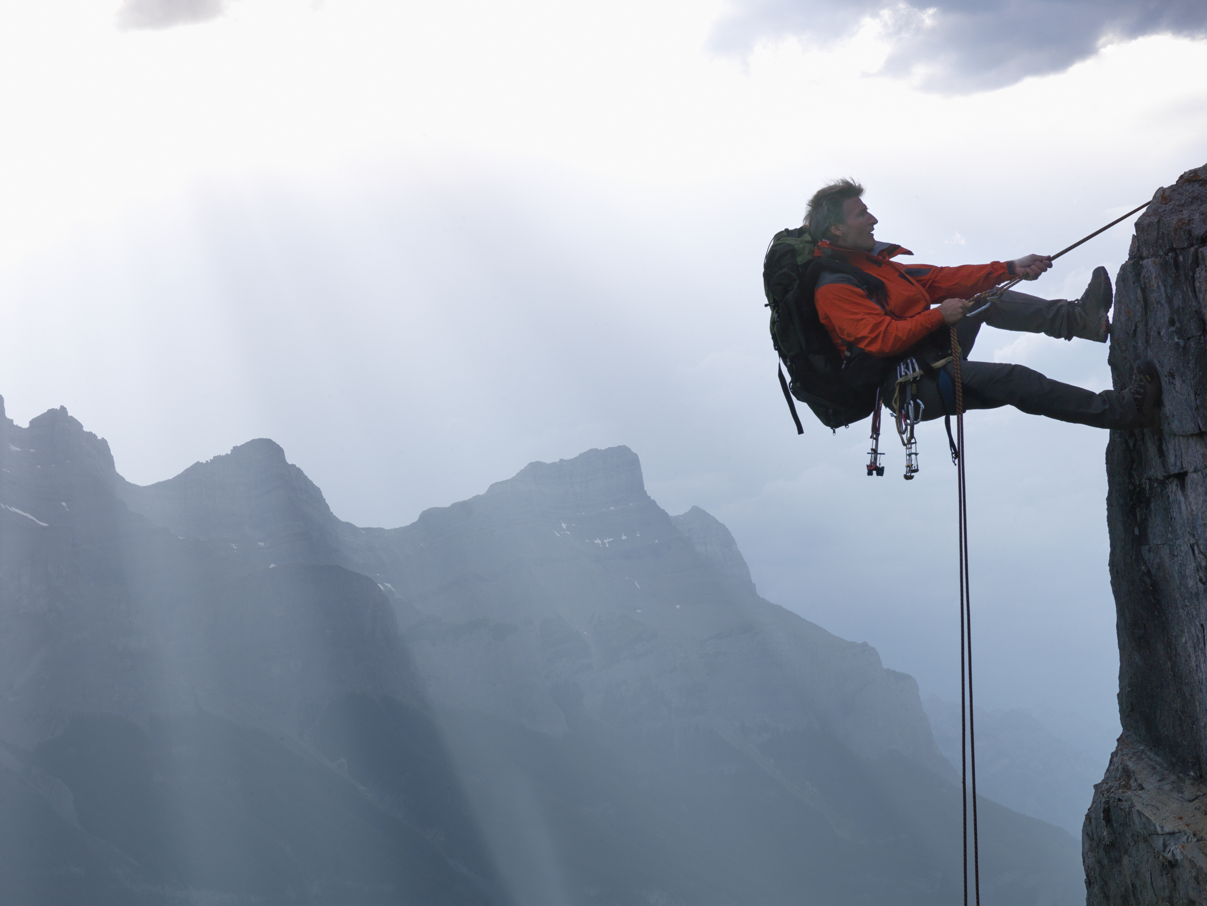
L’AI ACT GARANTISCE
AFFIDABILITÀ DEI SISTEMI DI IA
SORVEGLIANZA UMANA -> ACCOUNTABILITY
ROBUSTEZZA TECNICA
(RESILIENZA AGLI ATTACCHI)
RISERVATEZZA E GOVERNANCE DEI DATI
TRASPARENZA
(ESPLICABILITÀ, TRACCIABILITÀ)
SOSTENIBILITA’
Avv. Giuseppe M. Cannella – Seminario di approfondimento
«La protezione dei dati personali e il loro uso responsabile. Il nuovo Regolamento Europeo sull’Intelligenza Artificiale»

Slide 19

Intelligenza artificiale antropocentrica
Avv. Giuseppe M. Cannella – Seminario di approfondimento
«La protezione dei dati personali e il loro uso responsabile. Il nuovo Regolamento Europeo sull’Intelligenza Artificiale»

Slide 20

USO CONSAPEVOLE DELL’INTELLIGENZA ARTIFICIALE
P. BENANTI: «La percezione del valore etico è una capacità puramente umana. La capacità di lavorare dei valori numerici è invece l’abilità della macchina. L’algor-etica nasce se siamo in grado di trasformare in qualcosa di computabile il valore morale»
Principio di trasparenza come principio comune a tutti i livelli di rischio: l’agire della macchina deve essere intellegibile per l’uomo
La macchina deve adattarsi all’uomo, e non viceversa: si parla di «umiltà artificiale». Le persone devono godere della priorità operativa
Avv. Giuseppe M. Cannella – Seminario di approfondimento
«La protezione dei dati personali e il loro uso responsabile. Il nuovo Regolamento Europeo sull’Intelligenza Artificiale»

Slide 21

I DIRITTI FONDAMENTALI COME BASE PER UN’IA AFFIDABILE
DIGNITÀ UMANA (ART. 3 COST.): RISPETTO DEL VALORE INTRINSECO DELL’ESSERE UMANO
DEMOCRAZIA, STATO DI DIRITTO (ART. 1 COST.): RISPETTO DEI PROCESSI DEMOCRATICI, PLURALITÀ DI VALORI
ART. 1 CARTA DI NIZZA
(dignità umana)
E ART. 8 CARTA DI NIZZA
(protezione dei dati di carattere personale)
UGUAGLIANZA, NON DISCRIMINAZIONE (ART. 3 COST.): RISPETTO PER LE PERSONE E I GRUPPI VULNERABILI
LIBERTÀ INDIVIDUALE (ARTT. 2,13,14,15) COST.): L’UOMO DEVE POTER SERCITARE CONTROLLO SULLA PROPRIA VITA
DIRITTI DEI CITTADINI: RISPETTO DEL DIRITTO DI VOTO (ART. 48 COST.), DEL DIRITTO A UNA BUONA AMMINISTRAZIONE (ART. 41 COST.) ETC.
Avv. Giuseppe M. Cannella – Seminario di approfondimento
«La protezione dei dati personali e il loro uso responsabile. Il nuovo Regolamento Europeo sull’Intelligenza Artificiale»

Slide 22

COME GARANTIRE QUESTI DIRITTI?
GARANTIRE LA CONFORMITÀ AL GDPR DEI TRATTAMENTI EFFETTUATI TRAMITE SISTEMI DI IA
ADOTTARE MISURE TECNICHE PER PREVENIRE POSSIBILI DISTORSIONI
TRASPARENZA NEI CONFRONTI DEGLI UTENTI
ADOTTARE MISURE DI SORVEGLIANZA UMANA COMMISURATE AI RISCHI E AL LIVELLO DI AUTONOMIA DEI SISTEMI DI IA
Avv. Giuseppe M. Cannella – Seminario di approfondimento
«La protezione dei dati personali e il loro uso responsabile. Il nuovo Regolamento Europeo sull’Intelligenza Artificiale»

Slide 23

COME GARANTIRE QUESTI DIRITTI?
LE AZIENDE POSSONO ADOTTARE DELLE POLICY CHE FORNISCONO INDICAZIONI CHIARE ALLA PROPRIA ORGANIZZAZIONE CIRCA IL CORRETTO UTILIZZO DELL’INTELLIGENZA ARTIFICIALE.
LE SOCIETÀ DEVONO INOLTRE AGGIORNARE IL PROPRIO CODICE ETICO EVIDENZIANDO LE PROPRIE SCELTE E I LIMITI CHE SI SONO POSTE NELL’UTILIZZO DEI SISTEMI DI INTELLIGENZA ARTIFICIALE.
Avv. Giuseppe M. Cannella – Seminario di approfondimento
«La protezione dei dati personali e il loro uso responsabile. Il nuovo Regolamento Europeo sull’Intelligenza Artificiale»

Slide 24

SANZIONI
ART. 71 AI ACT
DALL’ENTRATA IN VIGORE DEL REGOLAMENTO LE AZIENDE HANNO 2 ANNI DI «GRACE PERIOD» PER ADEGUARSI
FINO A 30 M o 6% DEL FATTURATO ANNUO GLOBALE
PER VIOLAZIONI GRAVI (PRATICHE ILLECITE EX ART. 5, NON CONFORMITA’ ART. 10)
FINO A 20 M o 4% DEL FATTURATO ANNUO GLOBALE
PER LE ALTRE TIPOLOGIE DI NON CONFORMITA’
FINO A 10 M o 2% DEL FATTURATO ANNUO GLOBALE
FORNITURA DI INFORMAZIONI INESATTE AGLI ORGANISMI NOTIFICATI E ALLE AUTORITÀ NAZIONALI COMPETENTI
Avv. Giuseppe M. Cannella – Seminario di approfondimento
«La protezione dei dati personali e il loro uso responsabile. Il nuovo Regolamento Europeo sull’Intelligenza Artificiale»

Slide 25
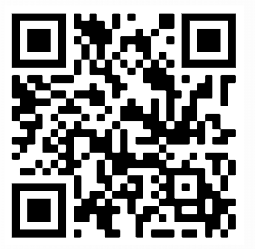
GRAZIE!
Avv. Giuseppe M. Cannella – Seminario di approfondimento
«La protezione dei dati personali e il loro uso responsabile. Il nuovo Regolamento Europeo sull’Intelligenza Artificiale»

